Slide 1

BÁO CÁO TÌM HIỂU VỀ CÔNG NGHỆ SPLUNK
Leader: Nguyễn Hoàng Sơn
Người thực hiện: Mai Thành Thắng

Slide 2
Mục Lục
Tổng quan cơ bản về splunk
Sử dụng Splunk thu thập log
Tạo Report and Dashboard
I
II
III

Slide 3
I. Tổng quan cơ bản về splunk
1. Splunk là gì? Ứng dụng của Splunk.
2. Thành phần của Splunk
3. Cài đặt và cấu hình Splunk server
4. Sử dụng App search and Report trên Splunk

Slide 4
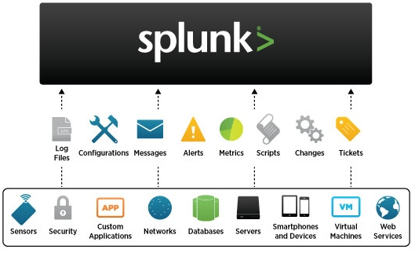
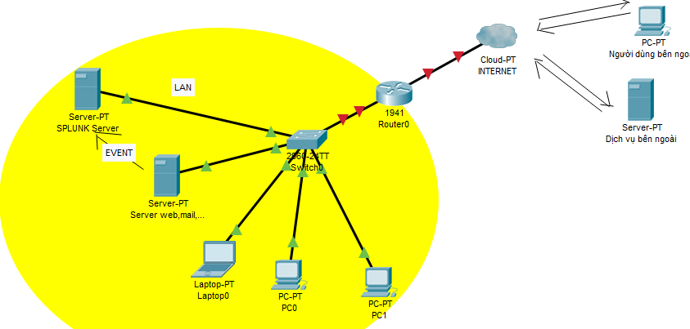
1. Splunk là gì? Ứng dụng của Splunk
Splunk là một Platform sử dụng để thu thập phân tích Log.

Slide 5
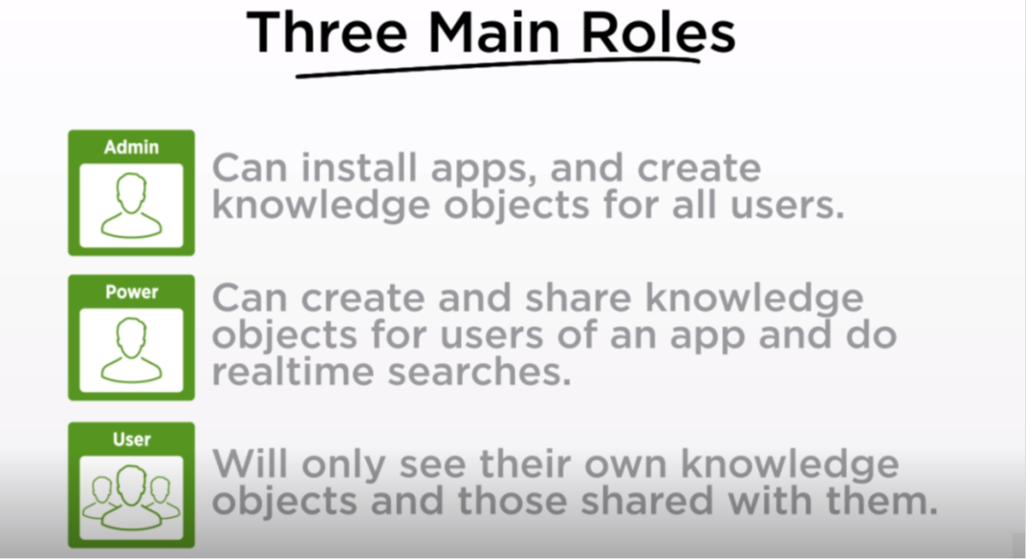
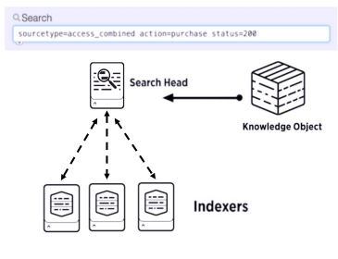
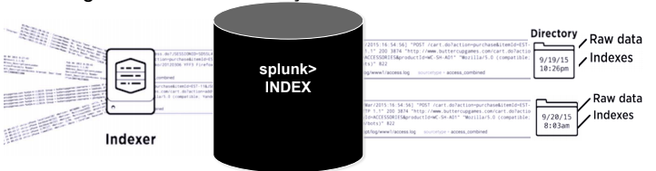
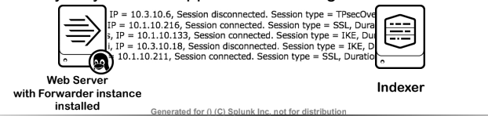
2. Thành phần của Splunk
Có 3 thành phần chính:
Có 3 roles chính trong hệ thống:

Slide 6
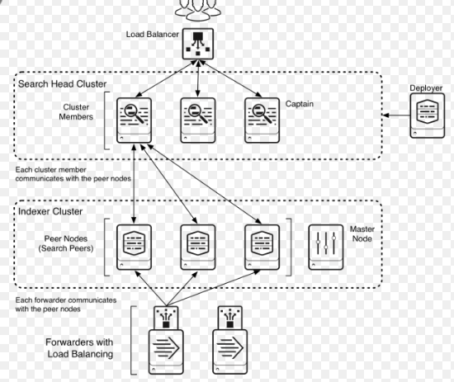
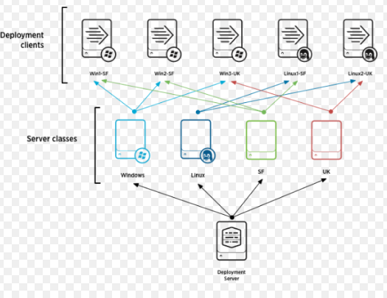
2. Thành phần của Splunk
Splunk có thể mở rộng để liên kết và sao lưu nhiều bản dữ liệu đảm bảo tính sẵn sàng của hệ thống.Đó việc Splunk có thể tạo ra các Cluster và hệ thống quản lý tập chung các agent (Server class)

Slide 7
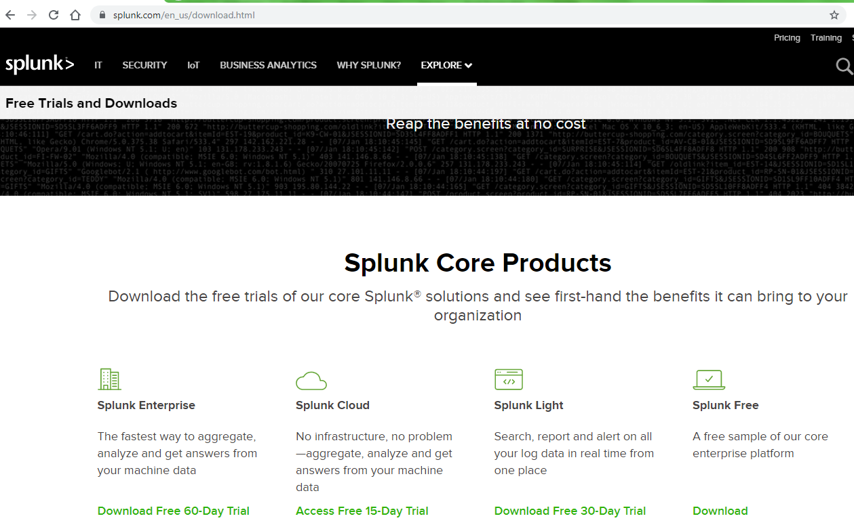
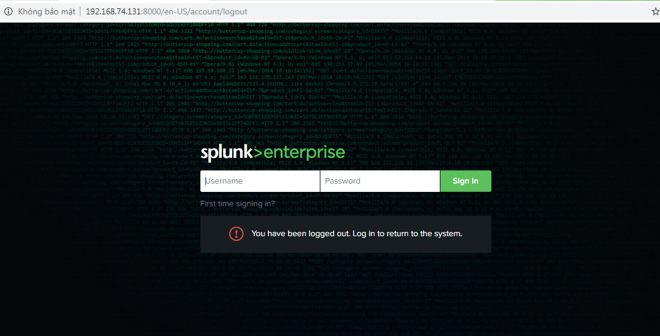

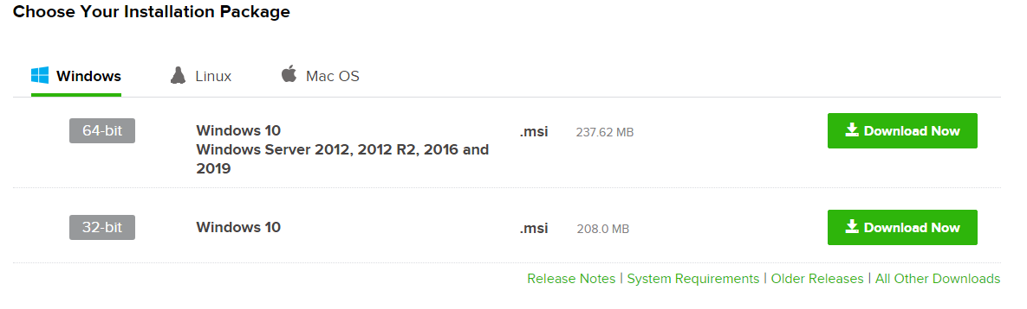
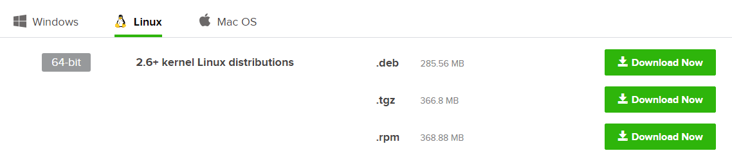
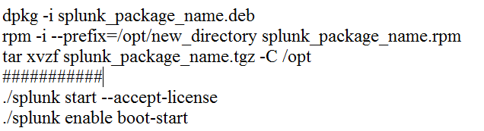
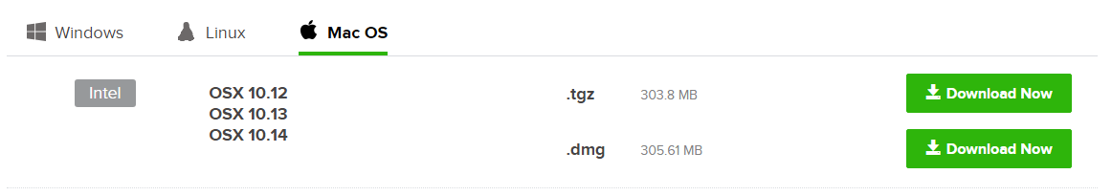
3. Cài đặt và cấu hình Splunk server
3.1. Cài đặt Splunk server
3.2. Cấu hình Splunk server
3.2.1. Cấu hình nhận log cơ bản.
3.2.2. Cấu hình Cluster
3.2.3. Cấu hình Server class

Slide 8
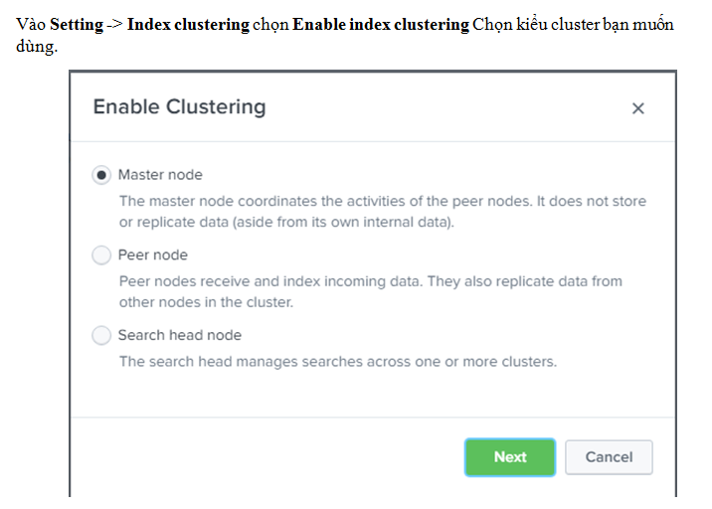
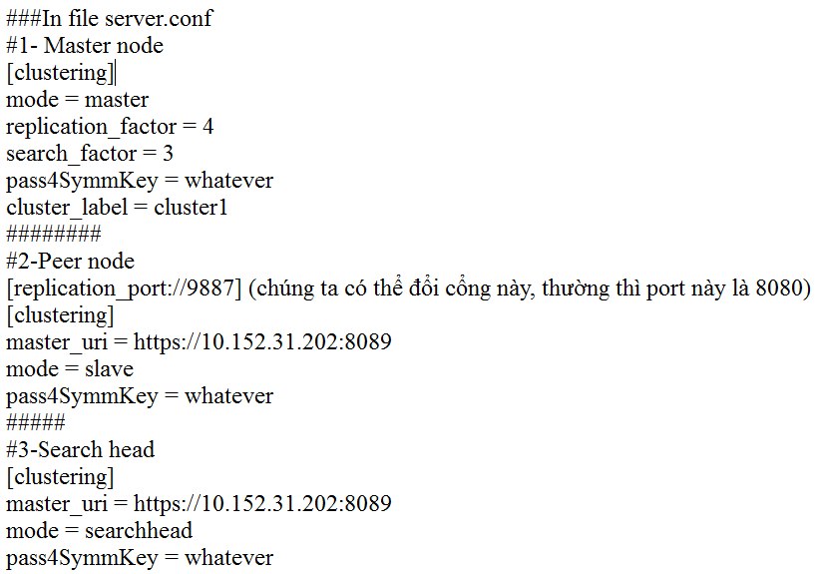
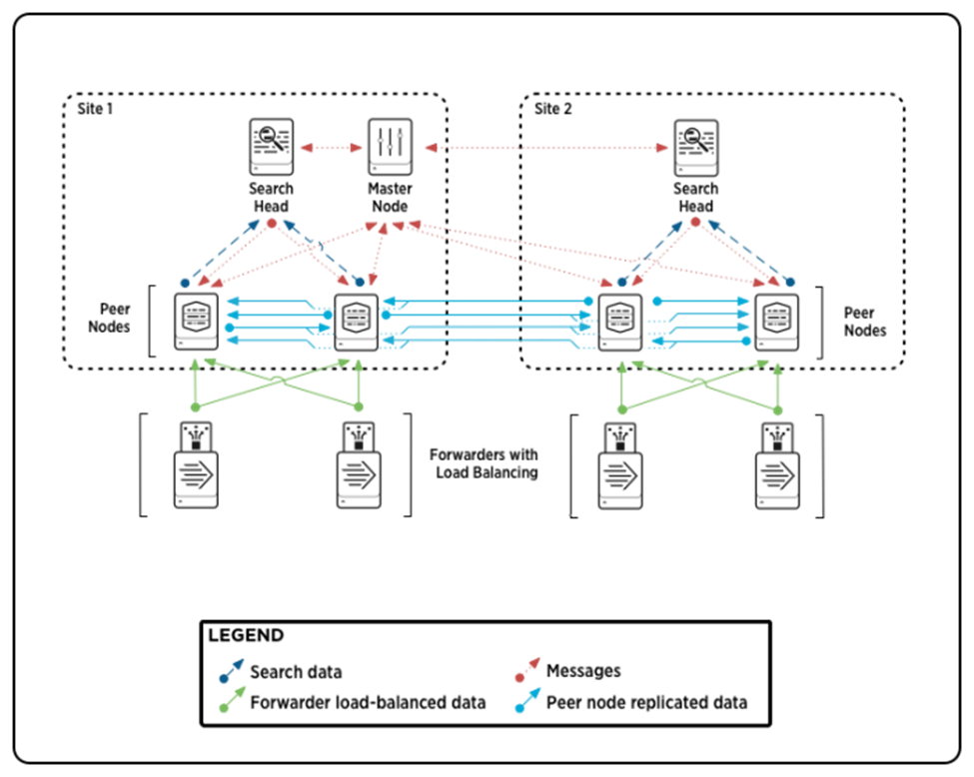
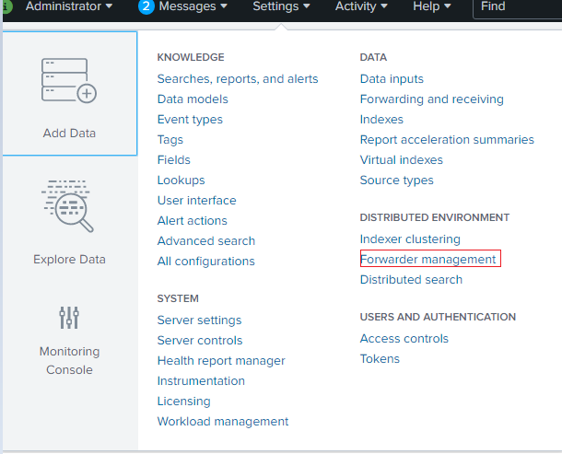
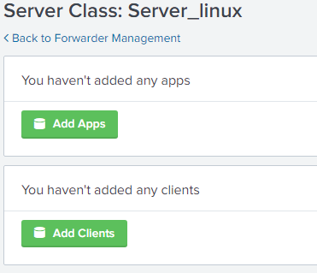
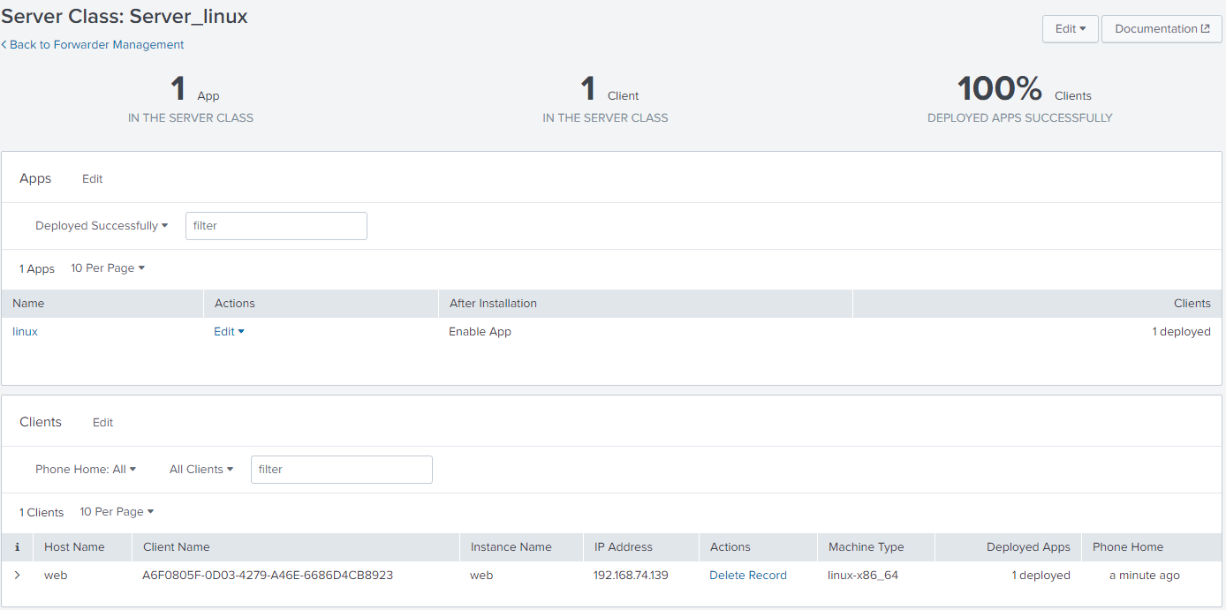
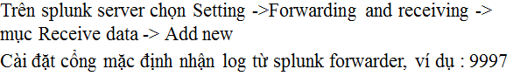
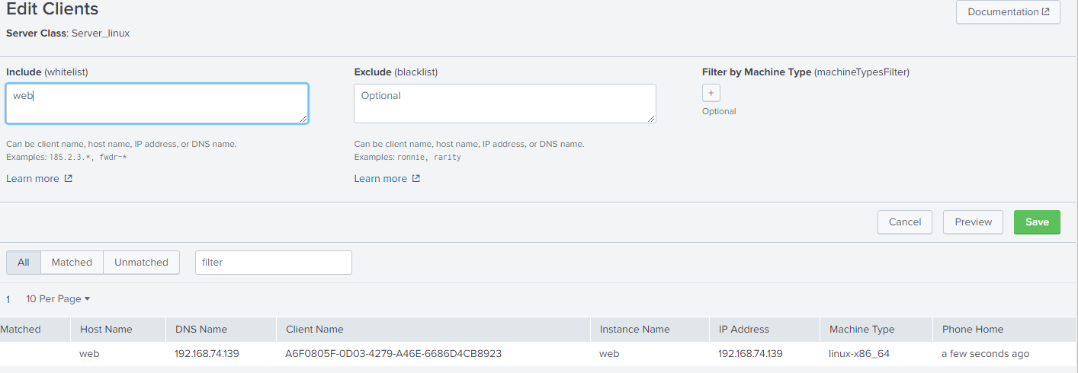
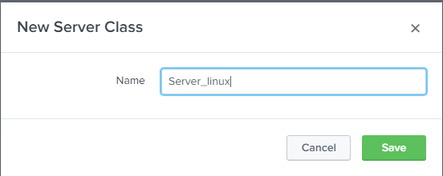
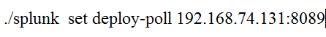
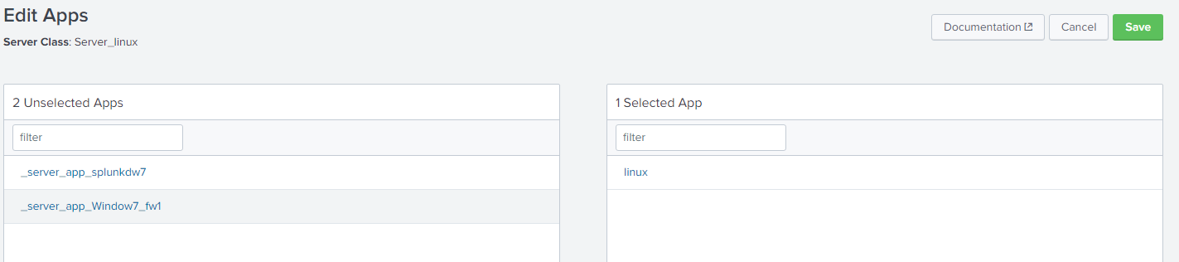
3. Cài đặt và cấu hình Splunk server
3.2. Cấu hình Splunk server
3.2.1. Cấu hình nhận log cơ bản.
3.2.2. Cấu hình Cluster
3.2.3. Cấu hình Server class

Slide 9
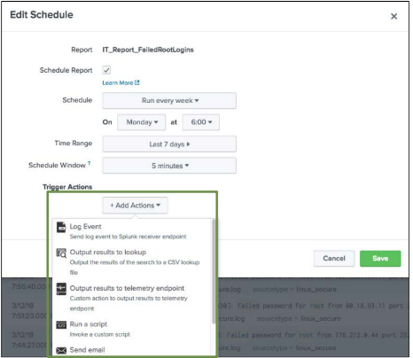
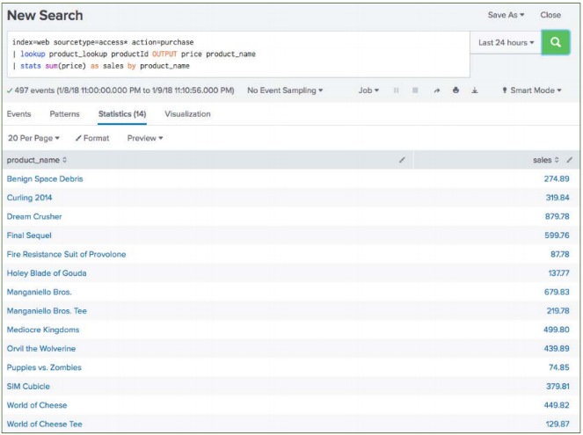
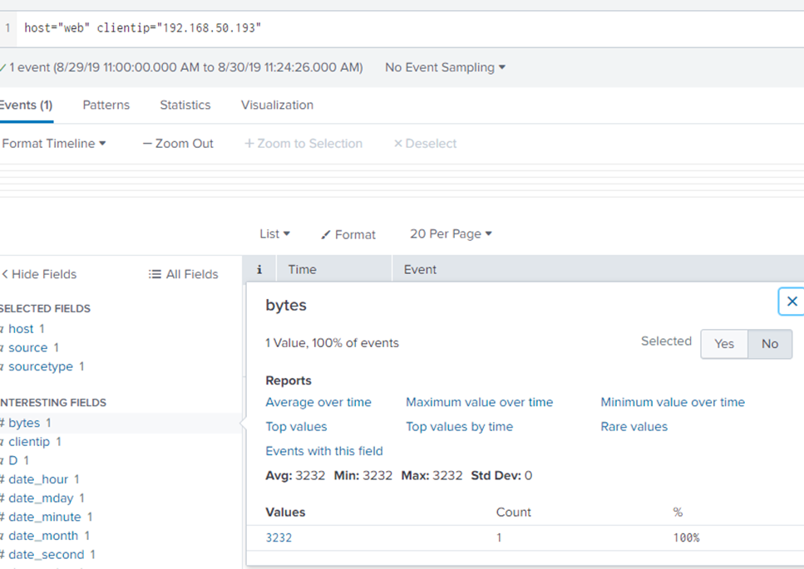
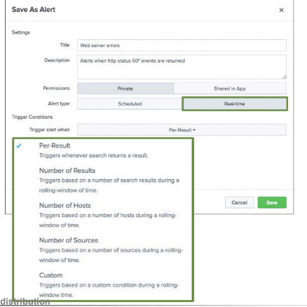
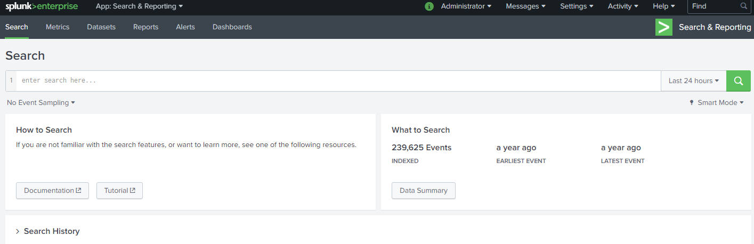
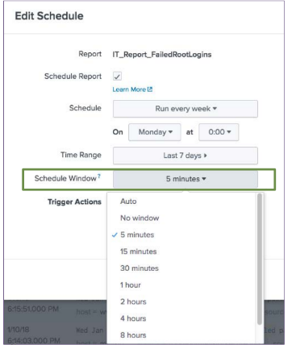
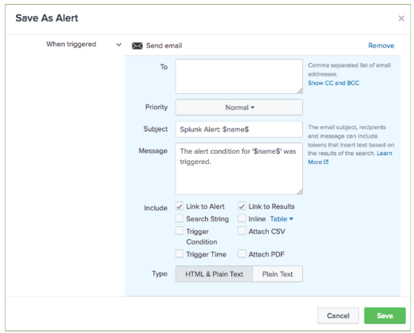
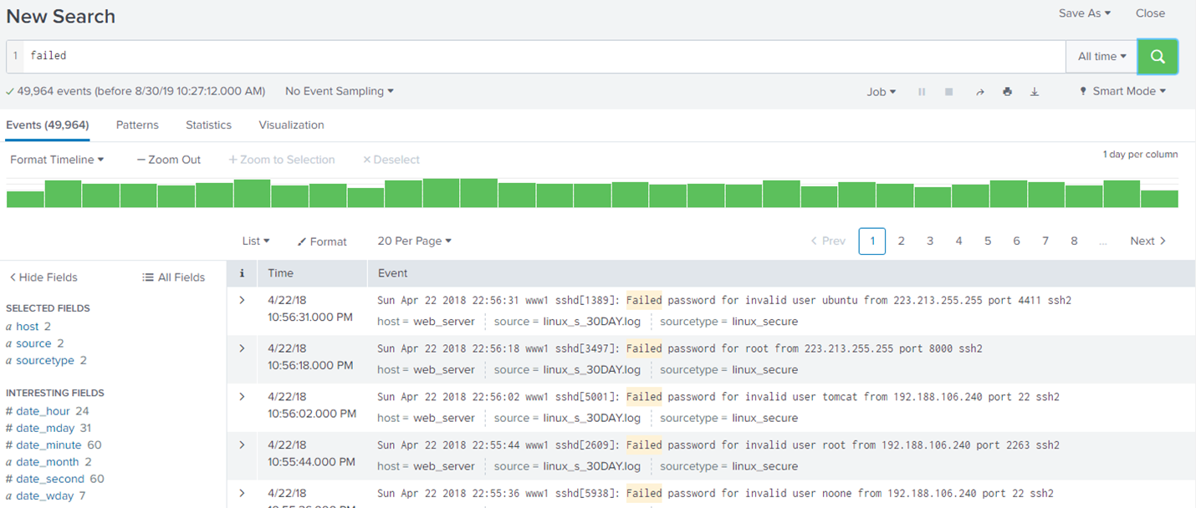
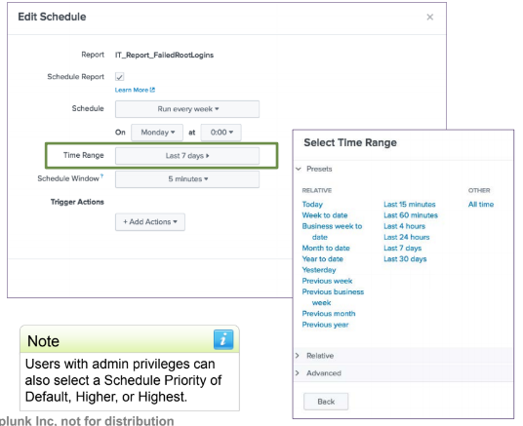
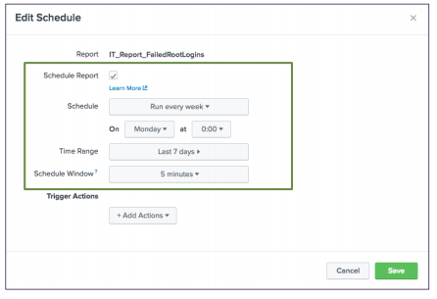
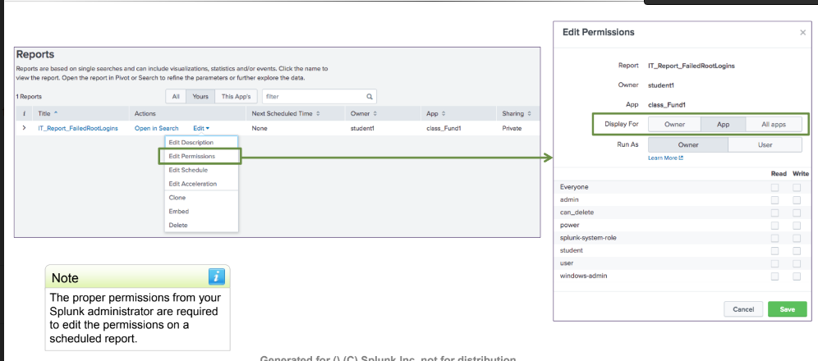
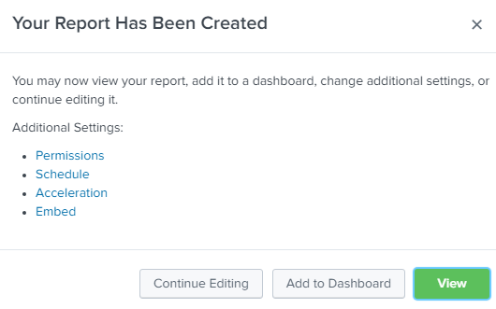
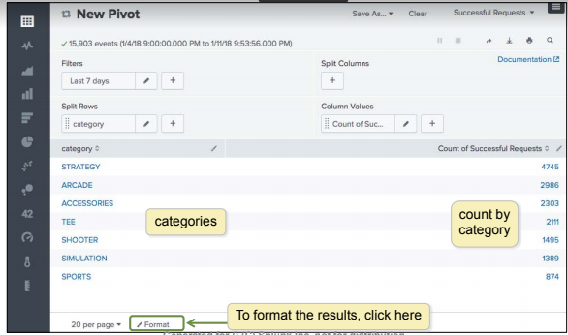
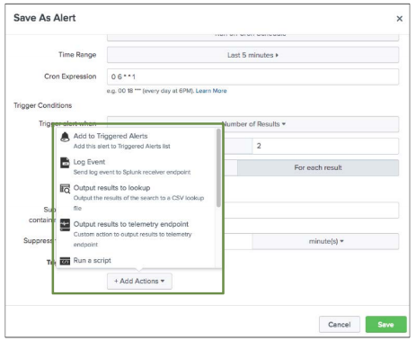
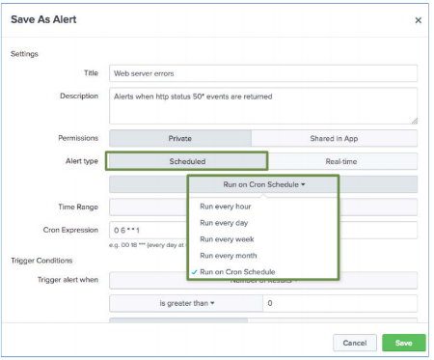
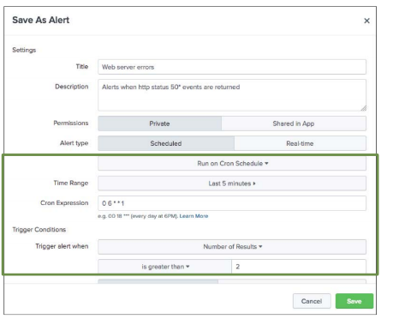
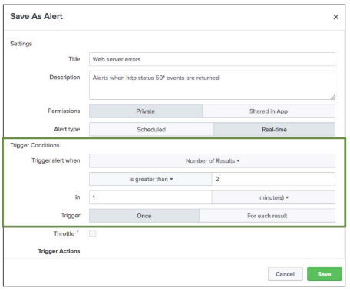
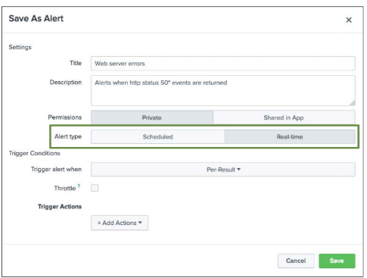
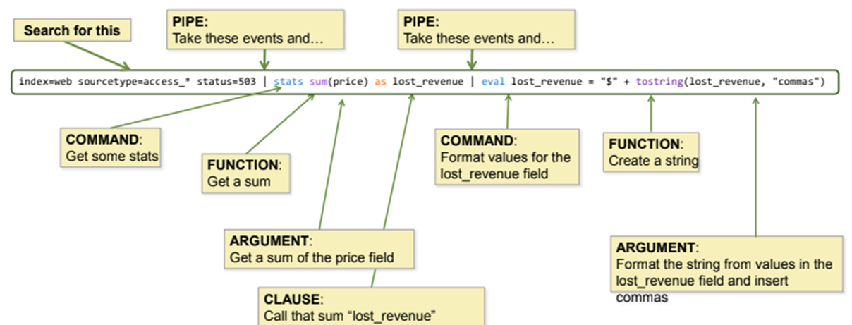
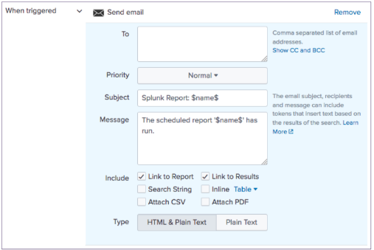
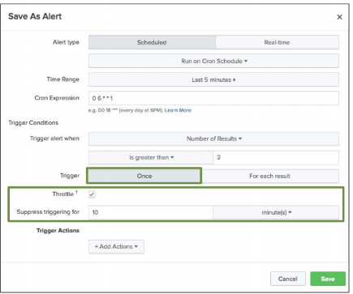
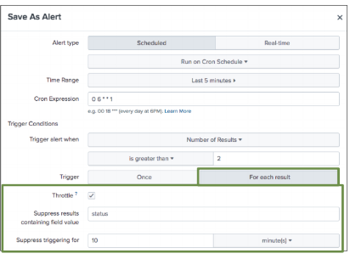
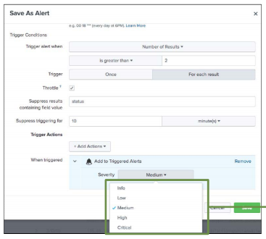
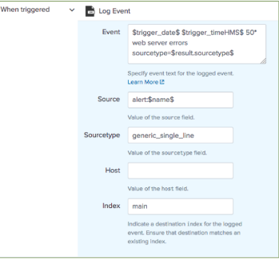
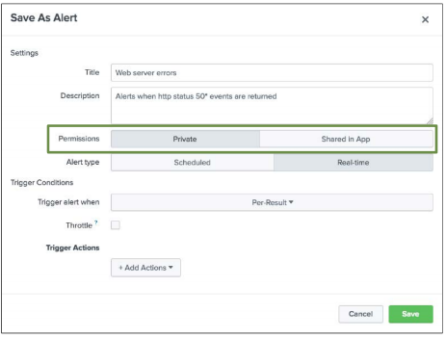

4. Sử dụng App search and Report trên Splunk

Slide 10
II. Sử dụng Splunk thu thập log
1. Chuẩn bị.
2. Cài đặt nhận log từ hệ điều hành Window.
3. Cài đặt nhận log từ hệ điều hành Linux.
4. Cài đặt nhận log từ thiết bị mạng.

Slide 11





1. Chuẩn bị.

Slide 12












2. Cài đặt nhận log từ hệ điều hành Window.
2.1. Cài đặt splunk forward
2.2. Cài đặt App , Add-On
2.3. Cài đặt trên Splunk server

Slide 13









3. Cài đặt nhận log từ hệ điều hành Linux.

Slide 14






4. Cài đặt nhận log từ thiết bị mạng.
4.1. Cấu hình trên thiết bị mạng
4.2. Cài đặt trên Splunk server

Slide 15
III. Tạo Report and Dashboard
3.1. Trên hệ điều hành Window
3.2. Trên hệ điều hành Linux
3.3. Trên thiết bị mạng.

Slide 16



3.1. Trên hệ điều hành Window
3.1.1. App and add-on
3.1.2. Report and Dashboard

Slide 17




3.2. Trên hệ điều hành Linux
3.2.1. App and add-on
3.2.2. Report and Dashboard

Slide 18





3.3. Trên thiết bị mạng.
3.3.1. App and add-on
3.3.2. Report and Dashboard

Slide 19


